Slide 1
サイバーセキュリティ基礎論
― IT社会を生き抜くために ―
5. 安全な設定（１）

Slide 2
安全な設定
個人でできるサイバーセキュリティ対策を知る
情報機器そのものを守ること
サービスに提供した自分の情報などを守ること
ネット上を流れる情報を盗聴されないためにできること

Slide 3
最初に…
万能なセキュリティ対策は存在しない
  自分のパソコンにこのソフトを入れておけば万事解決、というようなうまい話はない
どんな対策にも欠点・弱点がある
  欠点や弱点を把握しつつ複数の対策を打つ
  「多層防御」
セキュリティ対策は継続が重要
  状況が常に変化していく
  一回入れて終わり、では対策にならない

Slide 4
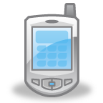
ネットワークの例
データ
センタ
インターネット
利用者の情報
...
...
サーバ
九州大学
自宅など
ログイン・情報要求
応答
無線LAN
Notes:
大学や自宅などからネットのサービスを利用するばあいは大雑把にこのような感じの構成になっている
大学の中のサービスはインターネットに出て行かないかもしれないが

Slide 5
攻撃の例
データ
センタ
偽サイト
インターネット
利用者の情報
...
...
情報漏洩
サーバ
ウイルス
九州大学
自宅など
盗聴
乗っ取り
無線LAN
盗難
Notes:
インターネットには様々な人が接続できるので、中には悪い人もたくさんいる
攻撃できる所はたくさんあり、これは一例
近いところで攻撃されるかもしれないし、遠くのサーバが攻撃対象になるかもしれない
この図にはないがインターネット自体も盗聴されている可能性はある

Slide 6
できるところから対策
データ
センタ
インターネット
利用者の情報
...
...
サーバ
九州大学
自宅など
無線LAN
個人でも対策可能な所
Notes:
自分の手の届かない所については自分では防御しようがないが、できるところは対策したほうがいい
今日はその中で自分の使っている機械、サーバ側にある情報、それから通信経路の３つについて防御のための設定などを紹介する

Slide 7
何が守れるのか？
情報機器そのもの
  自分のパソコン・スマホなどとその内容
  より安全な使い方
サービス側にある情報
  「アカウント」の保護
ネット上で受け渡される情報
  無線LANの安全性について
  サーバ・クライアント間の暗号化について

Slide 8
手元の端末を守る

Slide 9
個人の端末は重要情報の宝庫
自分のスマートフォンに何が入っている？
  自分の個人情報等
    住所・氏名・電話番号・誕生日…
    音声・写真
    購入した音楽や映画
    いつも利用しているサービスやアプリのログイン情報・履歴
    決済情報（クレジットカード・口座）
  家族・知人の情報

Slide 10
紛失・盗難に遭ったら…？
盗った人が元の持ち主に「なりすませる」
  電話等による高額な請求
  利用サービスの乗っ取り等
多くのアプリは初回起動時しかログイン情報を聞かない
  利用者の利便性を優先
  端末自体が他人に利用されないことを前提
メールやSNSでなりすまされると…？
  詐欺、迷惑メール
他人の手に渡ったときに使われない対策が必要

Slide 11
「悪意のあるソフトウェア」による被害
ウィルス、不正アプリなど
「電子的な乗っ取り」
  物理的には盗まれていないが、中身だけ盗まれるような状態
  自分の端末が「敵」に変わる
「敵」を侵入させない対策が必要

Slide 12
情報機器を守る
盗難・紛失対策
  他人に操作されないようにする
    パスコード・パスワードでのロック
    内部データの暗号化
  「iPhoneを探す」などのサービス
    乗っ取られると悪用される危険はある
  定期的にバックアップを取る
「悪意のあるソフトウェア（マルウェア）」対策
  malware = malicious software

Slide 13
パスコード・パスワードロック
スマートフォンはパスコード等を設定する
  ４桁の数字でもいいがパスワード文字列の方がより強固
    面倒だが設定していないと盗難・紛失時に問題
      「なりすまし」で被害が拡大
  指紋認証機能などがあれば活用する
  パターンロックは画面に残る指の跡からバレるおそれがあるので注意する

Slide 14
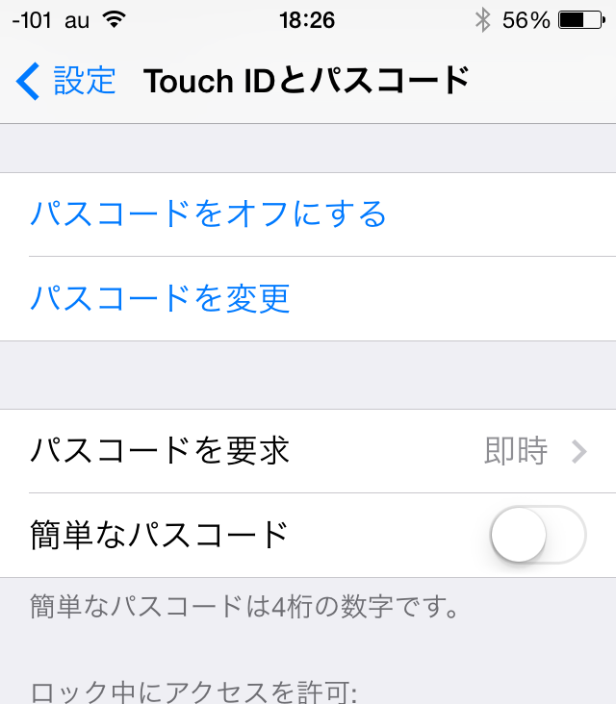
iPhone 5s の例

Slide 15
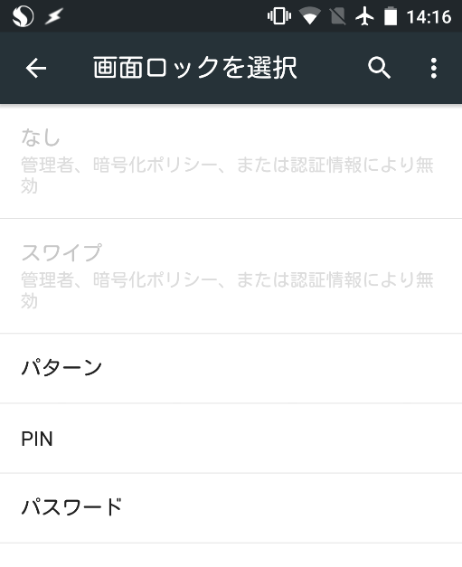
Android 5.1 の例
端末暗号化を有効にすると
選択できなくなる

Slide 16
iPhone 5s/6 の指紋認証
寝ているときに指を使われてアンロックされる、という弱点がある？
再起動をかけると初回はパスコードを入力する必要があるようになっている
  心配性な人は寝る前に再起動しよう
Notes:
このスライドは半分ネタです

Slide 17
パスワードロック
Windows・Mac等のパソコンの場合
  自分のユーザにパスワードを設定
  スクリーンセーバや画面を閉じた時にロックされるように設定
  一定時間触らないとスクリーンセーバ起動
    同時にロックされる
  起動時の自動ログインは設定しない

Slide 18
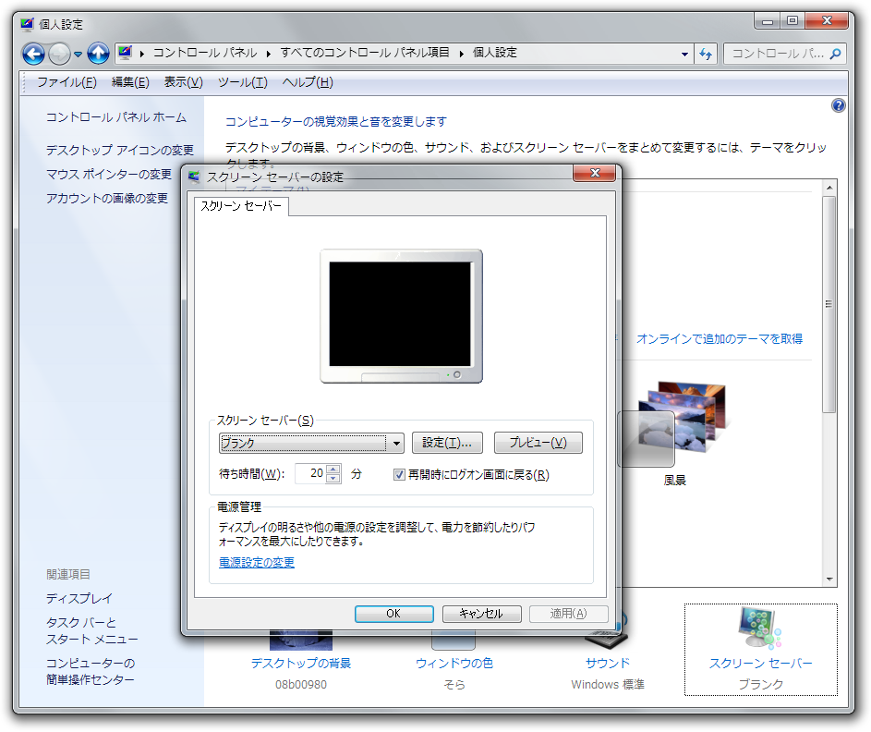
Windows 7 の例

Slide 19
パスワードロック
めんどくさい！と思うかもしれないが、それが普通になるように習慣づけるべき
  ロックしないのは自分の自転車に鍵をかけずに道端に放置するようなもの
  そのまま持ち去られて後悔しても遅い

Slide 20
さらなる紛失対策
端末の位置検索とリモート操作
  端末の現在位置の表示
  遠隔での着信音鳴動、ロック、データ消去
iOS端末
  「iPhoneを探す」アプリ
Android端末
  「Androidデバイスマネージャー」アプリ
どちらも事前の設定とアカウントが必要
携帯電話会社による類似サービスもあります

Slide 21
パソコンは？
Mac OS X は「Macを探す」
  「iCloud」設定で有効にする
Windows には標準では無い
ネットワークに接続してオンラインにならないと使えない
  遠隔消去の成功率は5％程度との報告もある
  ないよりはマシ、程度
Notes:
スマホは携帯の電波をつかめればオンラインになるがパソコンはそうはいかないためだろう

Slide 22
逆に悪用された例
WIRED.comのシニアライター、マットホーナン氏のアカウントが乗っ取られ、Mac上のデータが遠隔消去されてしまった事象
  http://wired.jp/2012/08/14/amazon-apple-security-hacked/
  大事な家族写真などを失ってしまった
Apple IDが乗っ取られた結果「Macを探す」機能が悪用された
  サービスを利用するためのアカウントの保護も同時に必要

Slide 23
バックアップの重要性
パソコンやスマホのデータ、バックアップしていますか？
バックアップがあると…
  紛失・故障しても手元に情報が残る
  マルウェアに乗っ取られても元に戻せる
    バックアップも感染、ということもあるが
  「身代金要求ソフト」の被害を軽減

Slide 24
スマートフォンのバックアップ
iOS端末
  iCloudでバックアップ
    電源に接続されWi-Fi（無線LAN）に接続されている時に自動で行われる
    家にネットがないとつらい
      大学のkitenetなどでできないこともない
  iTunesでバックアップ
    パソコンに接続してiTunesでバックアップ
    手動操作が必要

Slide 25
スマートフォンのバックアップ
Android端末
  すべての端末で使える簡便な方法はない
  Goggleアカウントで自動保存されるものもあるがアプリが対応している必要がある
    なにが復元されるか明確で無いので信頼できない
  フリーソフト「Helium」をPCと端末にインストールする、など（手順が煩雑）
  携帯電話会社が専用ツールを入れていることも

Slide 26
パソコンのバックアップ
USB接続の外付けHDDを買う
  1万円くらいで十分な容量が買えるはず
接続してOS標準のバックアップ機能を利用
  Windows 8.1: 「ファイル履歴」
    その左下に「システム イメージ バックアップ」
  Mac OS X: 「Time Machine」
    個別ファイル復元とシステム復元両方可能
PC本体やHDDのおまけでバックアップソフトが付いている場合もある
バックアップからの戻し方も予習しておくこと

Slide 27
データの暗号化
盗難時に、他のPCに接続するなどして内容を吸いだされたり、分解して記憶装置だけ取り出されたりすることがある
  暗号化で防げる
最近の機械は通常のパスワードロック解除で自動で復号できる場合が多い
  ほとんど気にせずに利用できる
SDカードやUSBメモリは問題

Slide 28
スマートフォンの暗号化
iOS端末
  パスコードをかけると自動で暗号化される
  外付けの記憶装置は刺せない
Android端末
  「設定」の「セキュリティ」で「端末の暗号化」など
    バージョンによって異なる
    機能が削除されている端末もあるらしい
  有効化にとても時間と電力を消費するので時間がある時に
  「SDカードの暗号化」が設定できる端末もある
端末の起動時にパスコードの入力が必要になる

Slide 29
パソコンの暗号化
OS標準でディスク全体の暗号化に対応
  Windows: BitLocker
  Mac OS X: FileVault
パスワードとは別にデータ復旧用のキー（文字列）も提供される
  両方忘れると暗号を復元不能になる
やはりデータのバックアップも重要

Slide 30
「マルウェア」
コンピュータウイルスなど、悪意のある活動をするソフトウェアの総称
  利用者をだましたり、気づかないうちにパソコン等に入り込んで実行
  情報を盗む
    クレジットカード・オンラインバンキング
    ソフトウェアのライセンスキー
    いろいろなサービスのログイン情報
  外部に迷惑メールを送信する
  他のパソコン等にさらに侵入を広げる

Slide 31
マルウェア対策（１）
ウイルス対策ソフト
  基本的には「既知」のウイルスしか検知しない
  新種の出現が早くなり有効性は低下
    対策ソフトの更新が追いつかない
    半分くらいしかひっかからないという報告もあり
  しかし何もしないよりはいい
  ただし過信してはいけない
    「検知されなかったから開いていい」わけではない
    そもそも危ないファイルを扱わないような心がけ
全学ソフトウェアを利用
  http://soft.iii.kyushu-u.ac.jp/a-virus/

Slide 32
利用時の心がけ
対策ソフトは万全ではないので、自力で身を守る必要がある
不審なサイトに近づかない
不用意にダウンロードやインストールをしない
  検索結果を鵜呑みにせず公式サイトを探す
メールの添付ファイルやリンクには用心する
個人情報をむやみに提供しない
怪しいと思ったら詳しい友達や先生に相談

Slide 33
サンドイッチテスト
このサンドイッチ、食べても大丈夫？
自分で作ったサンドイッチ
コンビニで買ったサンドイッチ
友達からもらったサンドイッチ
知らない人からもらったサンドイッチ
公園で拾ったサンドイッチ
いろいろな状況を想像してみる
サンドイッチを、アプリやソフトウェア、メールの添付ファイルなどに置き換えて考える

Slide 34
携帯・スマホ・タブレットは？
iOS（iPhone・iPad・iPod touch 等）
  仕組み的に対策ソフト自体がほとんど無い
    マルウェアもマルウェア対策ソフトも作成困難
  App Storeは事前審査が厳しい（らしい）
    危険なアプリは事前審査で拒絶される
    マルウェアが全く存在しないわけではない
  通常App Store以外からはアプリを導入できない
    「脱獄」している場合は別（自己責任）

Slide 35
携帯・スマホ・タブレットは？
Android
  ウイルス対策ソフトはあるが、実効性は疑問
    仕組み的にインストール後にしか検査できない
    検知した時は手遅れ、ということ
  Google Play Storeの事前審査は甘い
    人気ソフトの偽物がよく発見されている
  設定によりGoogle Play Store以外からもアプリが導入可能
    自己責任

Slide 36
マルウェア対策（２）
ソフトウェアには「バグ」（プログラムの誤り）がつきもの
  人間が作るものだから
多くのマルウェアは「バグ」を利用して攻撃・侵入する
  特に攻撃に利用可能な「バグ」を「脆弱性」
通常、脆弱性は見つかると修正される
  修正版に更新することで攻撃されにくくなる

Slide 37
ソフトウェア更新
Window、Mac OS などの基本ソフトウェア（OS = Operating System）は常に最新版に
  Windows Updateなどのソフトウェア更新機能
特に攻撃に利用されやすいソフトウェアに注意
  Oracle Java
  Adobe Acrobat Reader
  Adobe Flash Player
  Microsoft Office

Slide 38
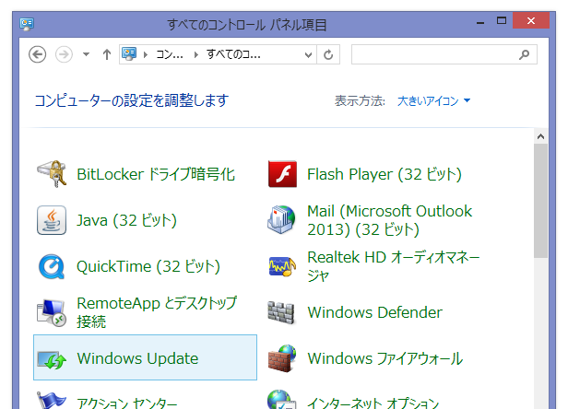
Windows 8.1のコントロールパネル（一部）
Notes:
基本的に自動でアップデートしようとするがたまにうまく動いていないので手動での確認も大事

Slide 39
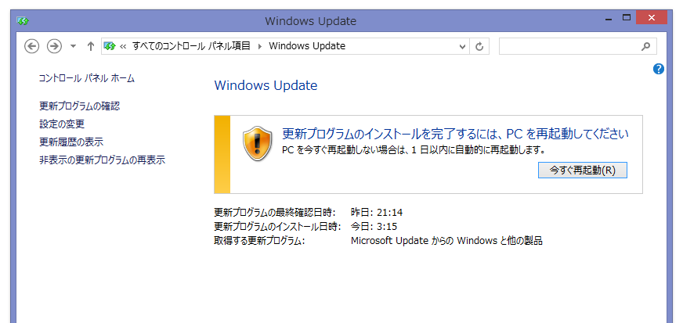
Windows Update

Slide 40
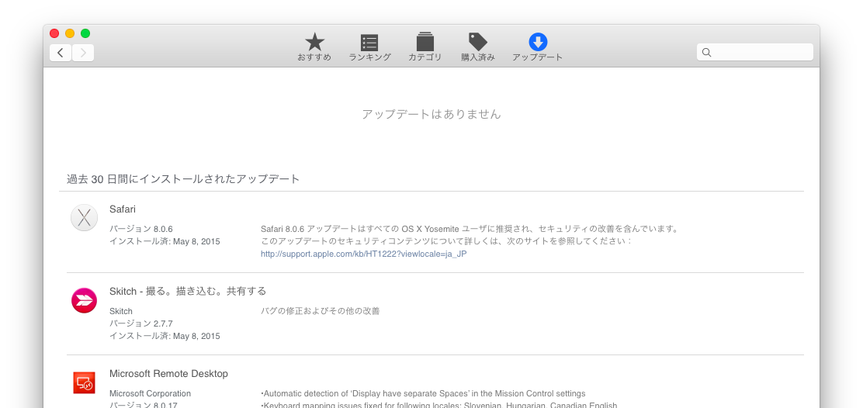
OS X Yosemite の App Store

Slide 41
スマホ・タブレットは？
iOS（iPhone・iPad・iPod touch）
  Appleが不定期に更新
    iOS 8 が出たので iOS 7 はもうアップデートされない
    セキュリティの観点からは iOS 8 を入れざるを得ない
  旧世代の端末も数年間は対応
Android
  大元の開発はGoogle
  各端末のアップデートは携帯会社や端末メーカーが提供
    あまり提供されないことも多い
    脆弱性ほったらかし

Slide 42
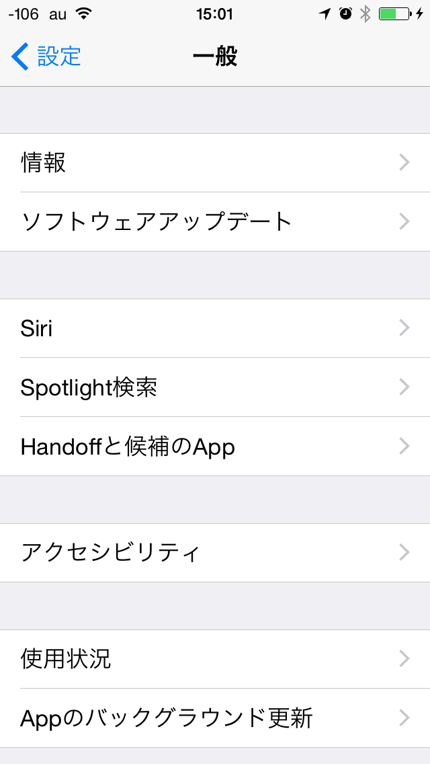
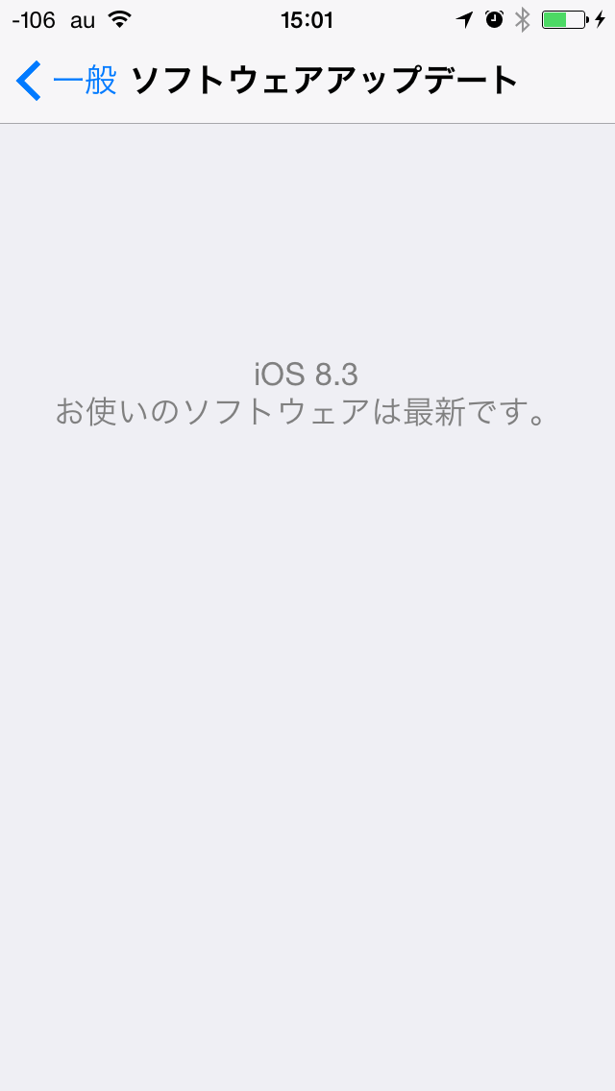
iPhone 5s の例

Slide 43
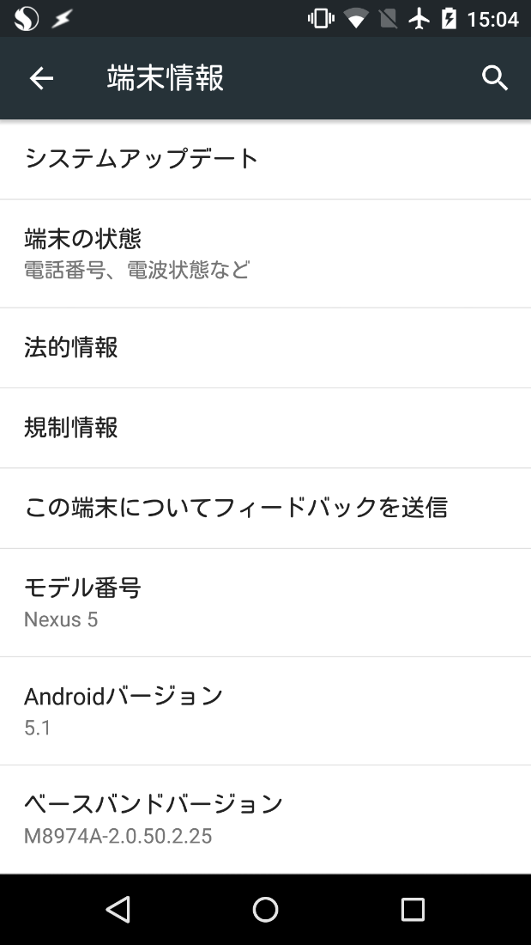
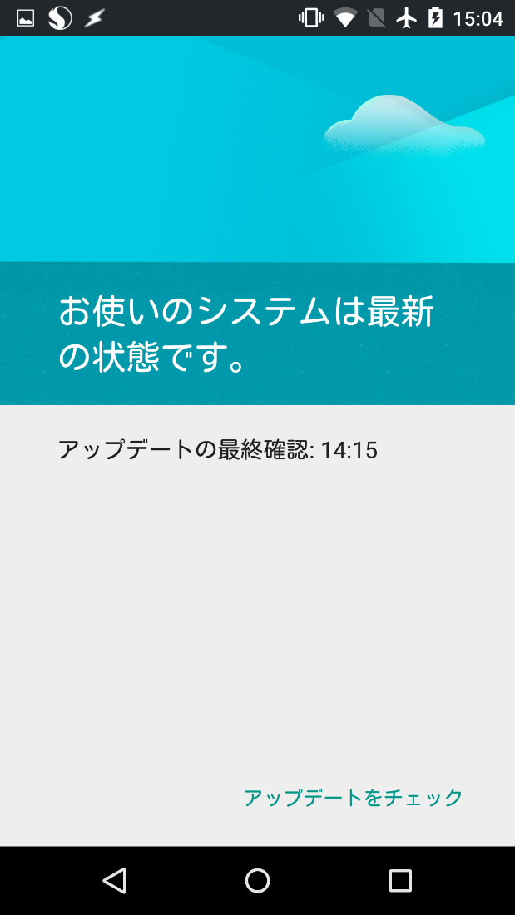
Android 5.1 の例

Slide 44
アプリのアップデート
アプリにもセキュリティホールが見つかることがある
基本的には最新版にするほうがいい
  アップデートして壊れることもあるが、ある程度は仕方がない
LINEやfacebook等の著名なサービスは問題があるとニュースなどで話題になるので気をつけて見ておく

Slide 45
身代金要求ソフト
（ランサムウェア）
Windows マルウェアの一種
  「CryptoLocker」が有名
感染するとパソコン上の文書ファイルなどを暗号化
  「秘密鍵」がないと復号不能になる
「金を払えば元に戻してやる」との表示
  金を振り込むと秘密鍵を教えてもらえる
  …とは限らない
そもそも感染しない対策が必要
どうあっても悪人に金を渡すべきではない
  感染した時点でデータは消されていても仕方ない状態
Notes:
途中で出てきたので話題提供として

Slide 46
課題
本日の講義であげた設定で、既に自分が実施していることがあればそれを示し、それをする事の利点や難点など気づいたことを書いてください。
本日の講義を聞いて、今までしていなかったが新たに実施しようと考えたことがあれば、それを書いてください。
逆に、知ってはいたが自分では実践していないことがあれば、その内容とそれをしない理由を書いてください。
本講義の感想、要望、質問などあれば、書いてください。

